Slide 1
MongoDB Atlas Search & Vector Search
Project : GMO
마케팅Data 통합그룹
2025. 11. 03
v 1.0

Slide 2
문 서 개 정 이 력
버전 | 일자 | 내용 | 개정내용 | 작성자
1.0 | 2025.11.03 | 최초 작성 | - MongoDB Atlas Search & Vector Search 생성, 사용방법 정리 | 강현욱

Slide 3
MongoDB
Agenda
MongoDB Atlas Search
MongoDB Vector Search

Slide 4
1. MongoDB Atlas Search

Slide 5
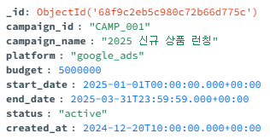
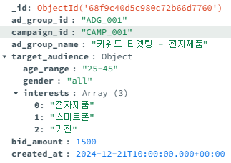
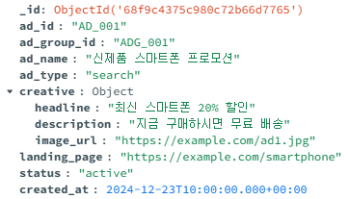
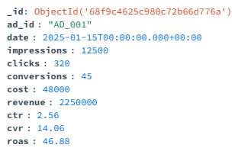
Collection 특성 및 관계
campaigns - 광고 캠페인
ad_groups - 광고 그룹 (campaigns와 1:N 관계)
ads - 개별 광고 (ad_groups와 1:N 관계)
ad_performance - 광고 성과 데이터
(ads와 1:N 관계, 일자별 성과)

Slide 6
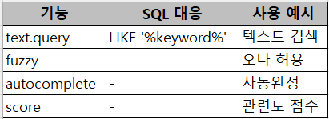
MongoDB Atlas Search & Vector Search 개요
1. Atlas Search (전문 검색)
기능: 텍스트 기반의 고급 검색 (예 : Google 검색)
특징:
오타 허용 (fuzzy search)
자동완성 (autocomplete)
형태소 분석 (한국어, 영어 등)
검색 점수(relevance score)로 정렬
사용 예시:
"스마트폰" 검색 시
"스마트 폰", "smartphone“ 등도 찾기 가능
"스마트톤＂ 검색 시
＂스마트 폰“ 찾기 가능
2. Vector Search (Vector 검색)
기능: AI/ML 모델을 활용한 의미 기반 검색
특징:
유사한 의미의 문서 찾기
이미지, 텍스트의 의미적 유사도 검색
추천 시스템, 챗봇에서 활용
사용 예시:
"저렴한 휴대폰" 검색 시
"가성비 스마트폰", "할인 핸드폰" 등 의미적으로 유사한 결과 반환

Slide 7
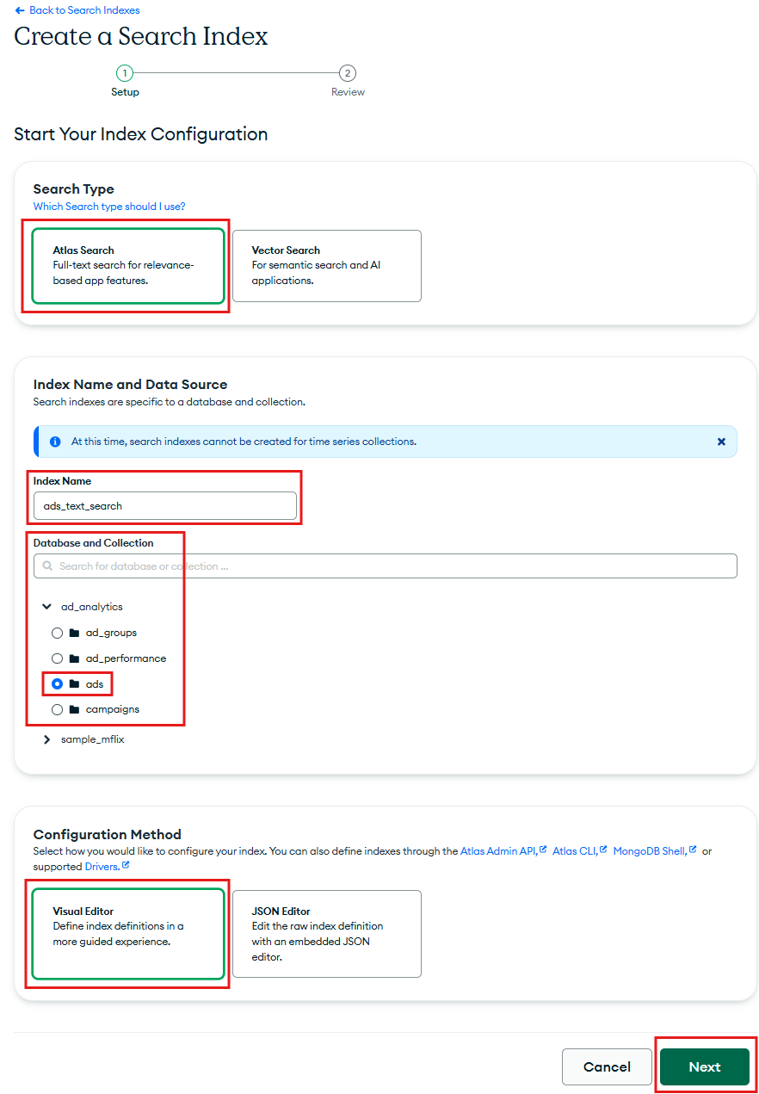
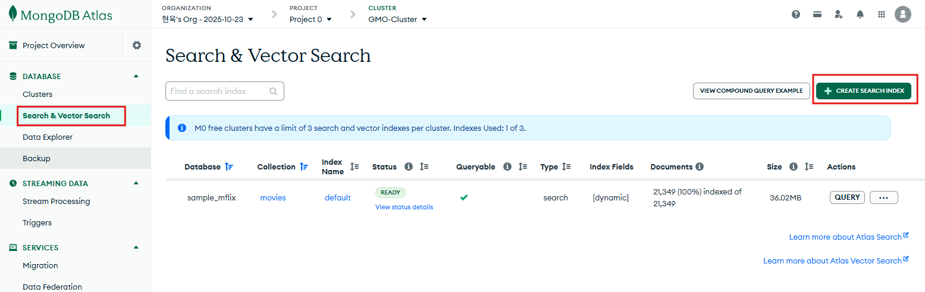
MongoDB Atlas Search (Database & Collection 선택)

Slide 8
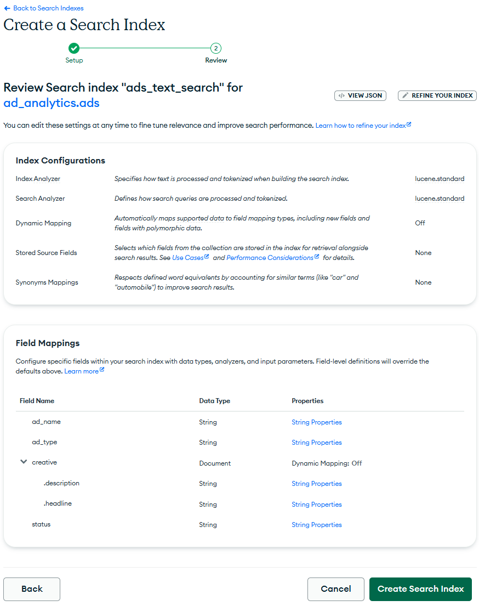
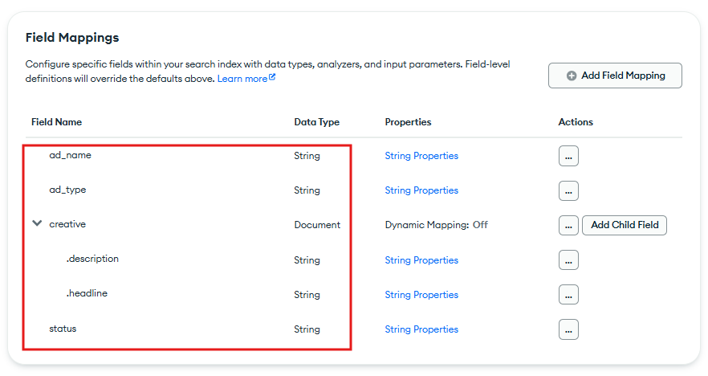
MongoDB Atlas Search (검색할 필드 설정)

Slide 9
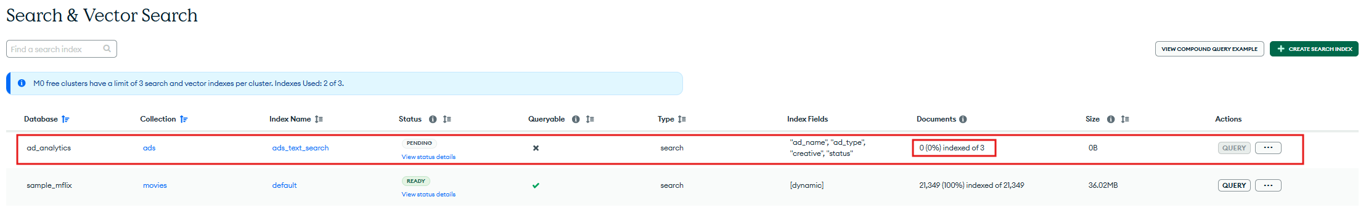
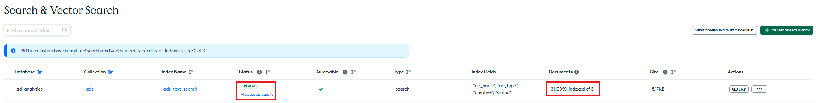
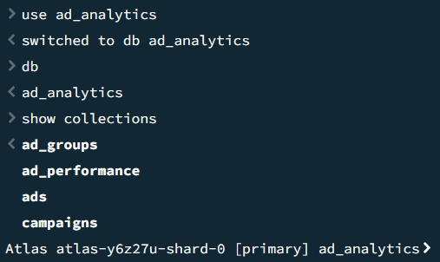
MongoDB Atlas Search (검색할 필드 설정)
MongoSH
use ad_analytics (Database 지정)
MongoSH에서 명령어 수행 할 준비 완료

Slide 10
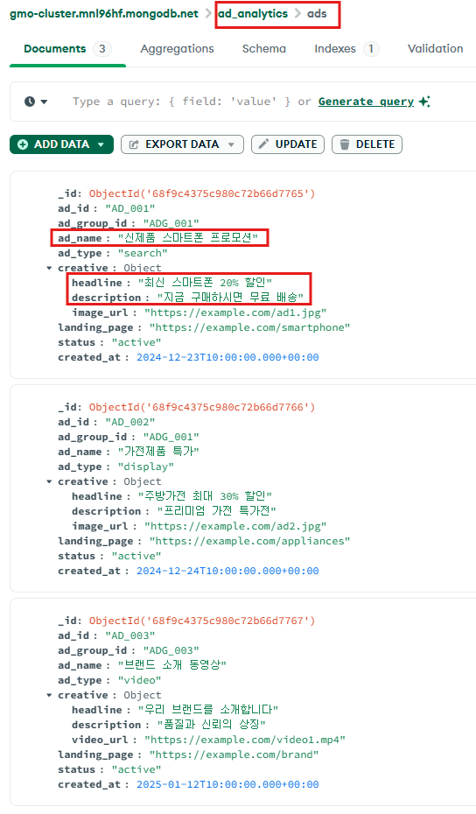
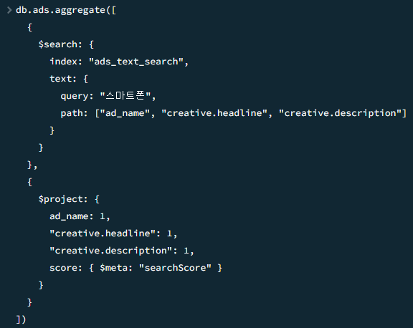
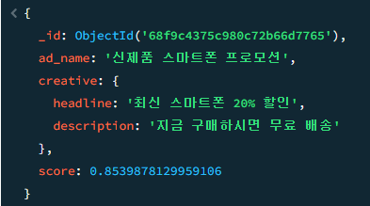
MongoDB Atlas Search (검색 - "스마트폰" 검색)
$search:
Atlas Search 전용 연산자
text.query:
검색어
text.path:
검색할 필드 목록
score:
검색 관련도 점수 (높을수록 관련성 높음)
＂스마트폰＂이 포함된 광고 모두 검색됨
점수 높은 순으로 정렬

Slide 11
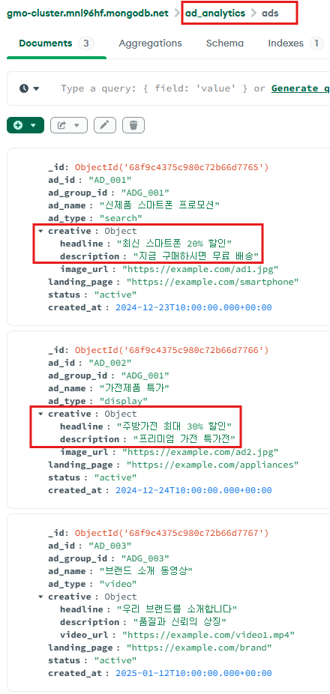
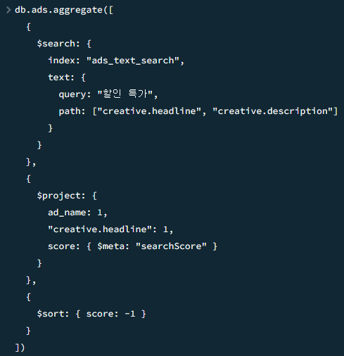
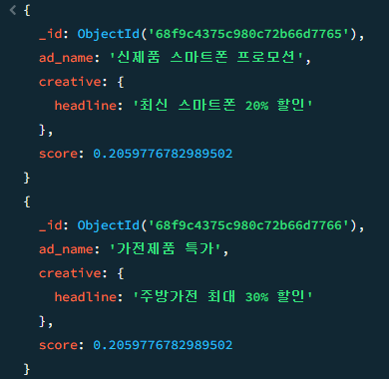
MongoDB Atlas Search (검색 - "할인" 또는 "특가" 검색 (OR 조건))
$search:
Atlas Search 전용 연산자
text.query:
검색어
text.path:
검색할 필드 목록
score:
검색 관련도 점수 (높을수록 관련성 높음)
"할인" 또는 "특가"가 포함된 광고 모두 검색됨
점수 높은 순으로 정렬

Slide 12
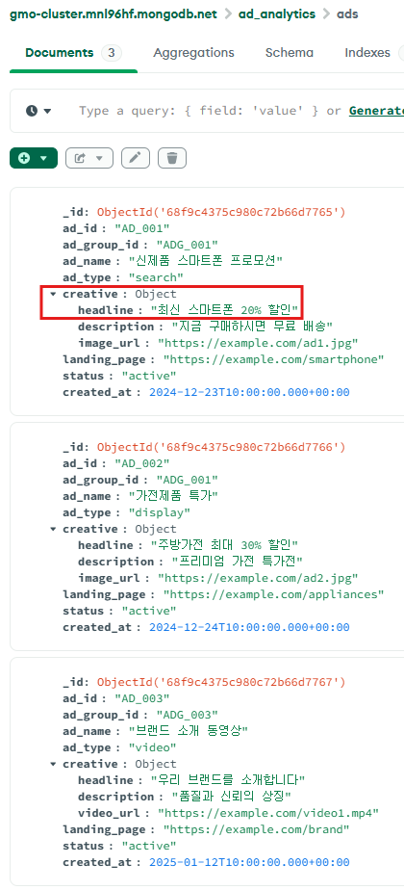
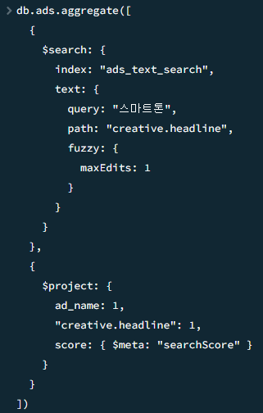
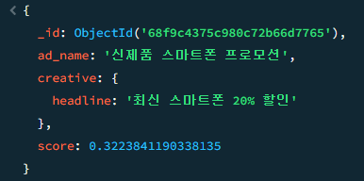
MongoDB Atlas Search (검색 - 퍼지 검색 (오타 허용))
$search:
Atlas Search 전용 연산자
text.query:
검색어
text.path:
검색할 필드 목록
score:
검색 관련도 점수 (높을수록 관련성 높음)
사용자가 "스마트톤" (오타)라고 입력해도 "스마트폰"을 찾아줌
fuzzy.maxEdits: 허용할 오타 개수 (1 또는 2)

Slide 13
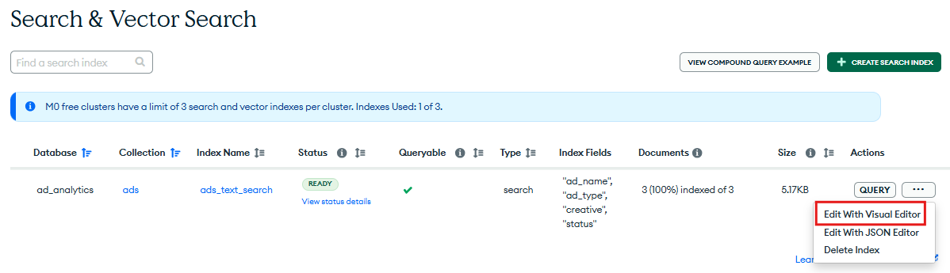
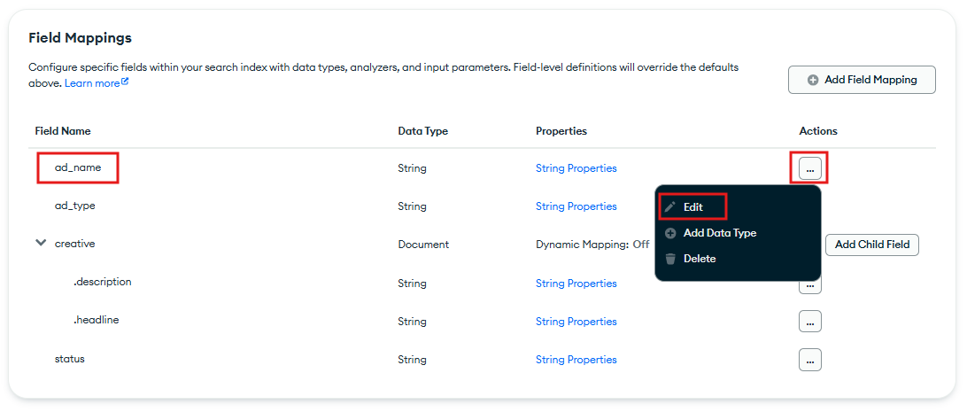
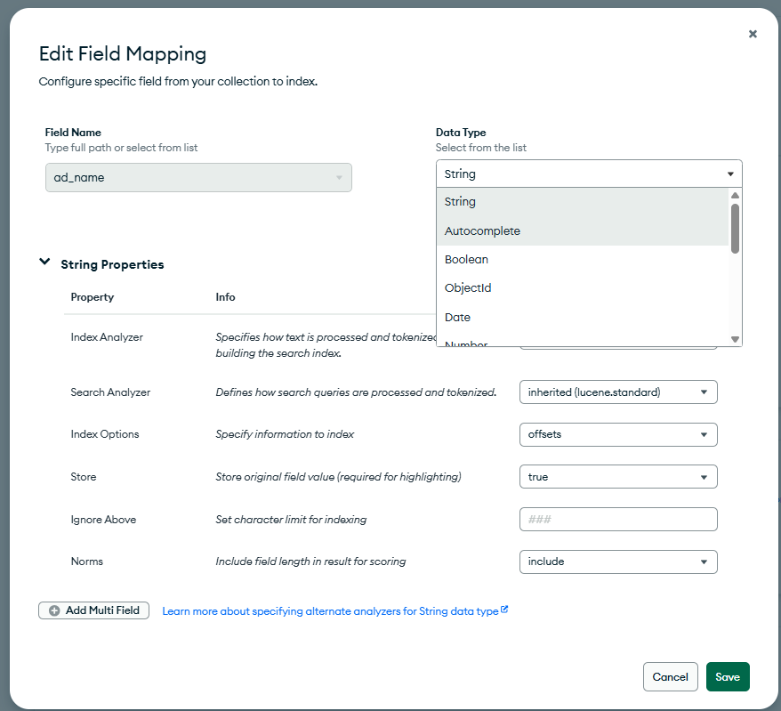
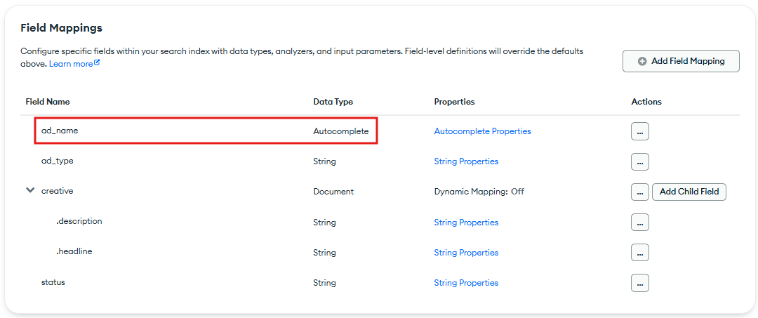
MongoDB Atlas Search (검색 - 자동완성 (Autocomplete))
자동완성용 인덱스 재생성
Atlas Search 메뉴에서 기존 인덱스 수정
ad_name 필드 타입을 **"autocomplete"**로 변경

Slide 14
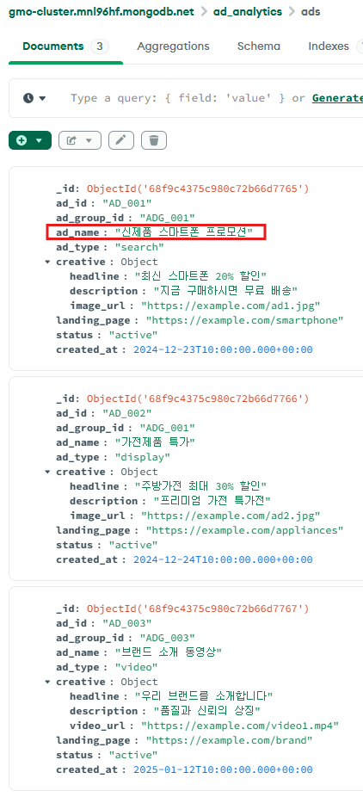
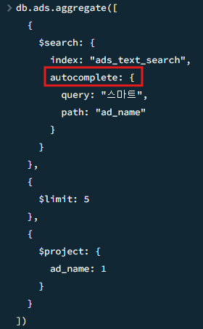

MongoDB Atlas Search (검색 - 자동완성 (Autocomplete))
$search:
Atlas Search 전용 연산자
text.query:
검색어
text.path:
검색할 필드 목록
score:
검색 관련도 점수 (높을수록 관련성 높음)
"스마트" 입력 → "스마트폰", "스마트워치" 등 자동 추천

Slide 15
2. MongoDB Vector Search

Slide 16
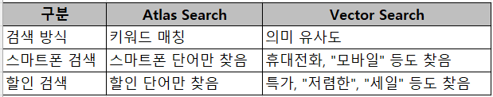
Vector Search 개념 이해
MongoDB Vector Search (의미 기반 검색)
텍스트의 의미를 이해하여 검색
"저렴한" 검색 → "할인", "특가" 결과 포함
"신상품" 검색 → "신제품", "런칭" 결과 포함
핵심 용어
Embedding: 텍스트를 숫자 배열로 변환 (예: "스마트폰" → [0.1, 0.3, -0.2, ...])
Vector: Embedding의 다른 이름
Embedding (임베딩)
텍스트, 이미지 등을 숫자 Vector로 변환하는 과정 또는 그 결과물
"단어를 임베딩한다" = "단어를 Vector로 변환한다"
예: [0.23, -0.45, 0.67, ...] ← 임베딩 Vector
Vector (Vector)
숫자 배열 자체를 의미하는 수학 용어
임베딩의 결과물이 Vector 형태
Dimension: 배열의 크기 (예: 1536차원)
Vector Search의 핵심:
단어의 의미를 숫자 Vector로 변환
비슷한 의미 → 비슷한 Vector
"휴대전화"와 "스마트폰"은 다른 단어지만 의미가 비슷하므로 Vector도 비슷

Slide 17
Vector Search 개념 이해
전통적인 검색 (키워드 매칭)
데이터베이스
스마트폰 할인
노트북 세일
태블릿 특가
검색어:
휴대전화
결과:
없음
이유:
휴대전화라는 단어가 데이터에 없음
문제점:
같은 의미의 다른 단어를 못 찾음
"스마트폰" = "휴대전화" = "핸드폰"을 이해 못함
의미 기반 검색 (Vector Search)
데이터베이스를 숫자 Vector로 저장
스마트폰 할인 → [0.23, -0.45, 0.67, ...]
노트북 세일 → [-0.87, 0.34, -0.12, ...]
검색어도 숫자 Vector로 변환
휴대전화 → [0.24, -0.44, 0.66, ...]
결과:
스마트폰 할인 찾음
이유:
Vector가 비슷함 (의미가 유사)
같은 의미의 다른 단어도 찾음
"저렴한" → "할인", "세일", "특가" 모두 검색
AI 엔진의 역할
AI 엔진 (OpenAI 등)이 텍스트를 숫자 Vector로 변환
스마트폰 → [0.23, -0.45, 0.67, ...]
휴대전화 → [0.24, -0.44, 0.66, ...] (비슷)
자동차 → [-0.87, 0.34, -0.12, ...] (다름)
AI 모델은 수십억 개의 문장으로 학습됨
스마트폰과 휴대전화가 같은 의미인 것을 학습
이 지식을 숫자 Vector로 표현
1단계: 데이터베이스의 텍스트를 Vector 변환
1. 광고 데이터
신제품 스마트폰 프로모션
최신 스마트폰 20% 할인
2. AI 엔진
텍스트 → Vector 변환 수행
2단계: MongoDB 저장
3. MongoDB 컬렉션 "ads":
{
"ad_name": "신제품 스마트폰 프로모션",
"creative": {
"headline": "최신 스마트폰 20% 할인"
},
"embedding": [0.23, -0.45, 0.67, ...] ◄─ 1536개 숫자
}
MongoDB가 자동으로 "Vector 인덱스" 생성 → 빠른 유사도 검색 가능
3단계: 검색 실행
4. 사용자 검색어 입력
“휴대전화” 입력
5. AI 엔진
텍스트 → Vector 변환 수행
6. MongoDB Vector Search
검색어 Vector와 저장된 모든 Collection의 Vector를 비교:
검색어
"휴대전화" [0.24, -0.44, ...]
Collection
"스마트폰" [0.23, -0.45, ...] 유사도 0.89
"노트북" [-0.87, 0.34, ...] 유사도 0.12
"자동차" [0.01, 0.92, ...] 유사도 0.05
결과: "스마트폰" 광고 반환!

Slide 18
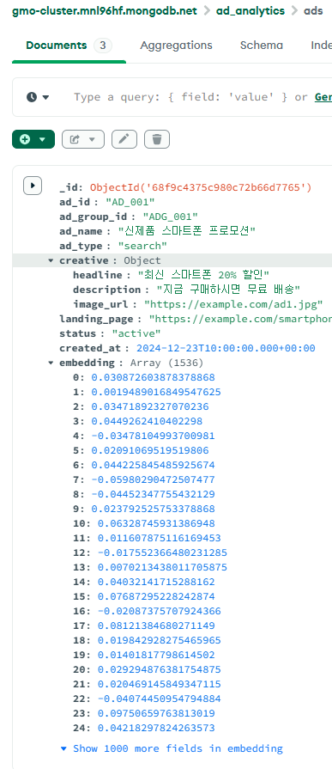
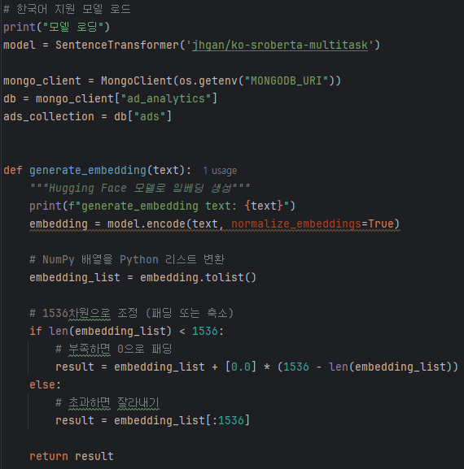
MongoDB Vector Search (데이터베이스의 텍스트를 Vector 변환)
ad_name, creative.headline, creative.description을 Vector화
이후 MongoDB Collection에 저장

Slide 19
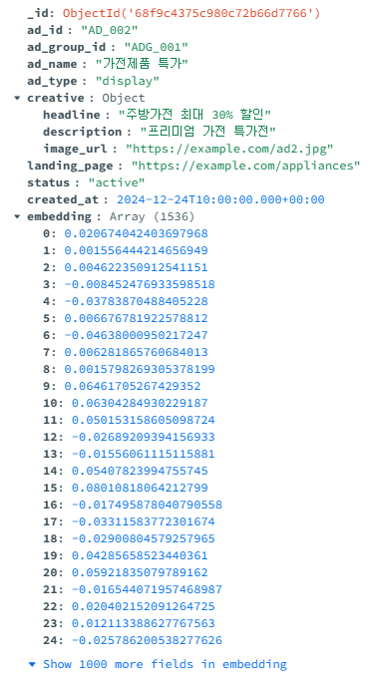
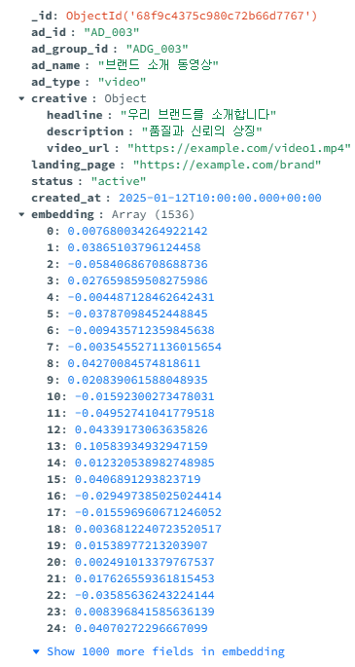
MongoDB Vector Search (Vector 값을 적용 후 Collection 형태)

Slide 20
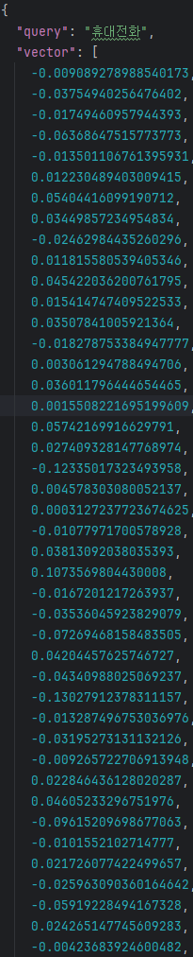
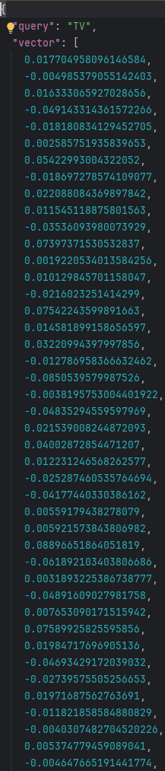
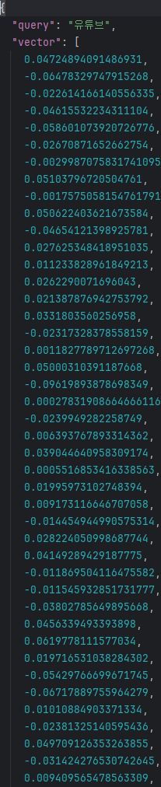
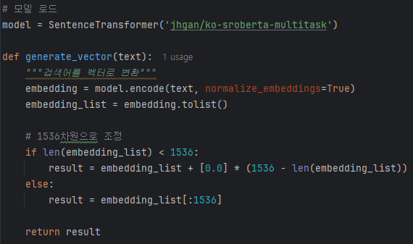
MongoDB Vector Search (검색어를 Vector 변환)
검색어를 Vector 변환
휴대전화 (스마트폰 검색 유도)
TV (가전제품 검색 유도)
유튜브 (동영상 검색 유도)

Slide 21
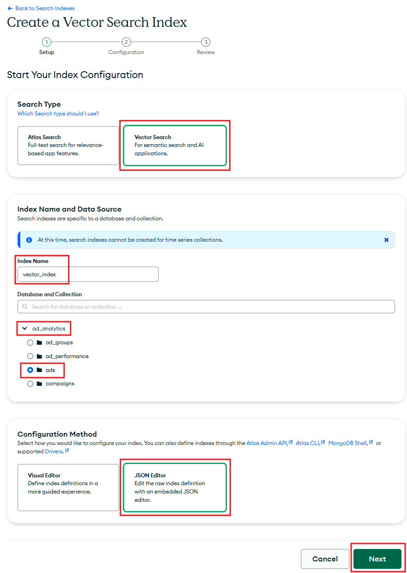
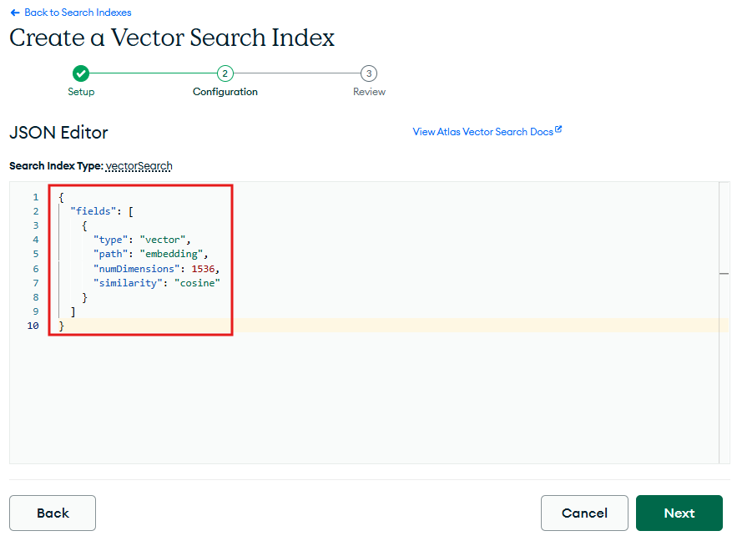
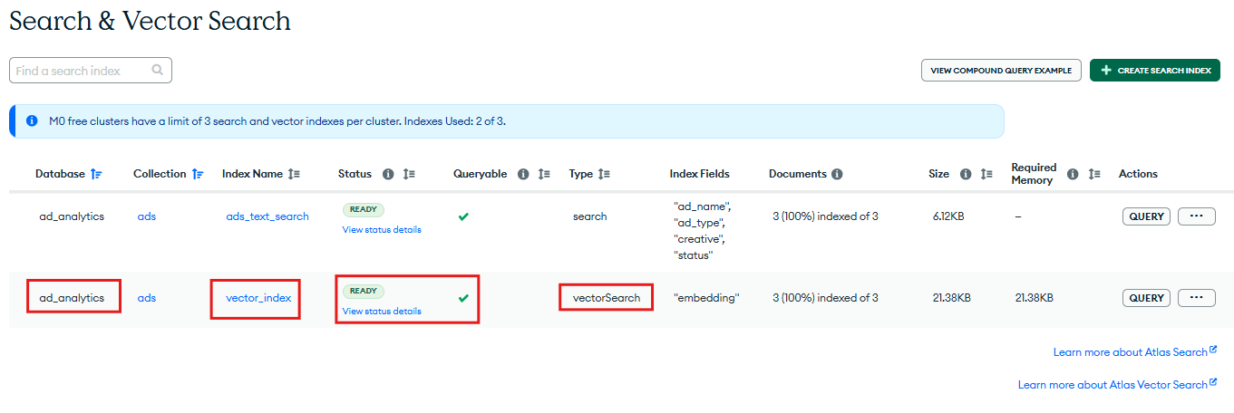
Vector Search 인덱스 생성
"type": "vector“
필드 타입을 벡터 검색용으로 지정
"path": "embedding“
벡터 데이터가 저장된 문서 필드명
"numDimensions": 1536
벡터의 차원 수
"similarity": "cosine“
벡터 간 유사도 계산 방식

Slide 22
Vector Search 인덱스 생성
Vector 인덱스:
ANN (근사 근접 이웃) 검색
​Vector index 생성 :
MongoDB는 벡터 값들을 검색에 최적화된 빠르고 효율적인 그래프 구조로 미리 정렬
순서 :
사용자가 검색을 요청
MongoDB는 100만 개의 문서를 모두 찾는 대신 Vector index 그래프를 참조
Vector Index는 "이 검색어 벡터와 가장 가까울 확률이 높은 벡터들은 저쪽 그룹에 모여있다” 전달
​결과:
예를 들어 100만 번을 비교하는 대신, 단 몇십~몇백 개의 후보 벡터들만 비교하고도 거의 99.9% 정확한 최근접 이웃 검색
​장점: 데이터가 1억 건이 되어도 검색 속도가 거의 동일하게 밀리초(ms) 단위로 유지

Slide 23
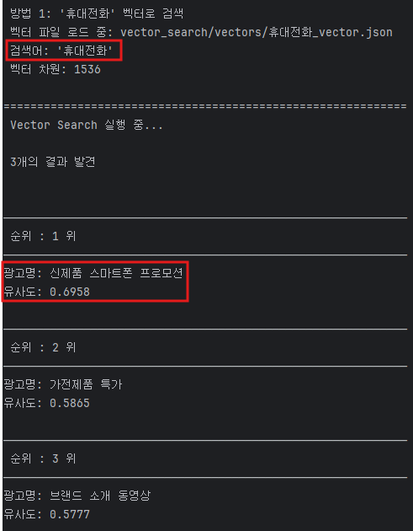
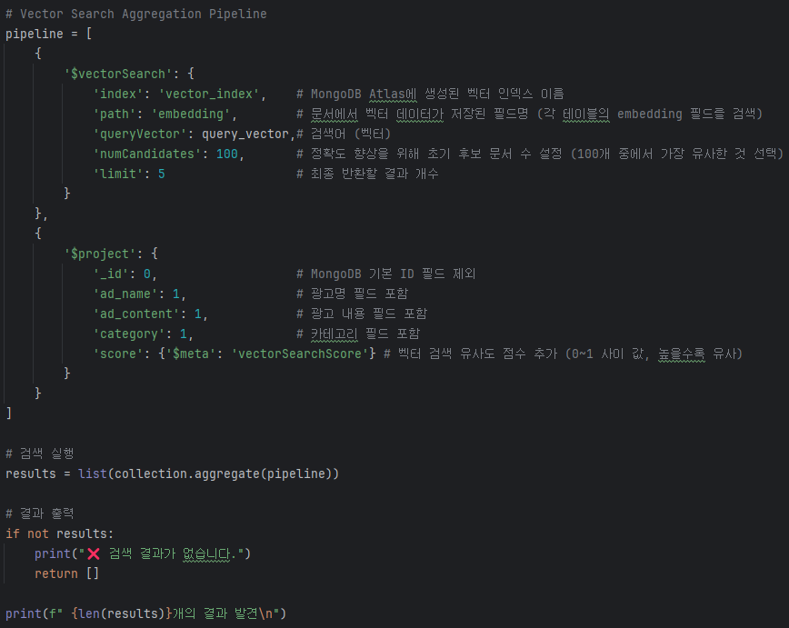
MongoDB Vector Search (검색어(Vector)를 MongoDB에서 조회)

Slide 24
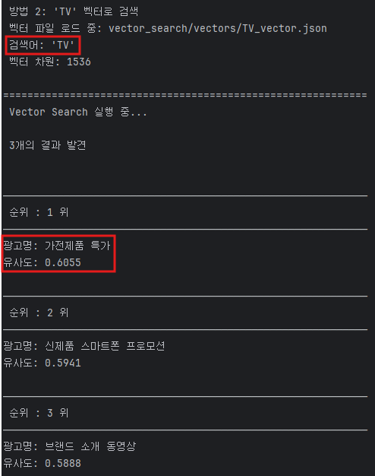
MongoDB Vector Search (검색어(Vector)를 MongoDB에서 조회)

Slide 25
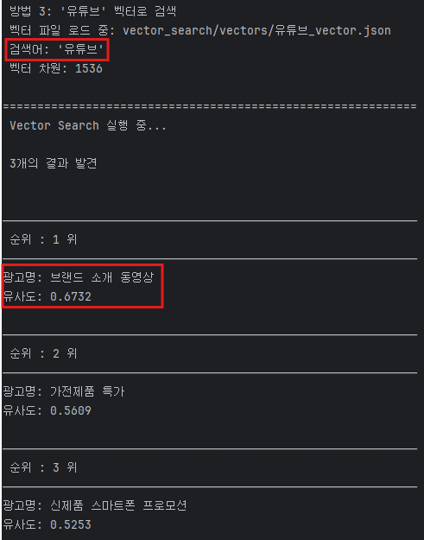
MongoDB Vector Search (검색어(Vector)를 MongoDB에서 조회)

Slide 26
감사합니다

